Slide 1



Metoda Design Thinking i jej realizacja z wykorzystaniem narzędzi cyfrowych
Webinar 10
Projekt „Programowanie doskonałości – PK XXI 2.0. Program rozwoju Politechniki Krakowskiej na lata 2018-22” dofinansowany z Europejskiego Funduszu Społecznego
Umowa nr POWR.03.05.00-00-z224/17

Slide 2
SKĄD WZIĘŁA SIĘ
moja fascynacja metodą design thinking?
Czyli story telling

Slide 3

DOŚWIADCZENIE

Slide 4
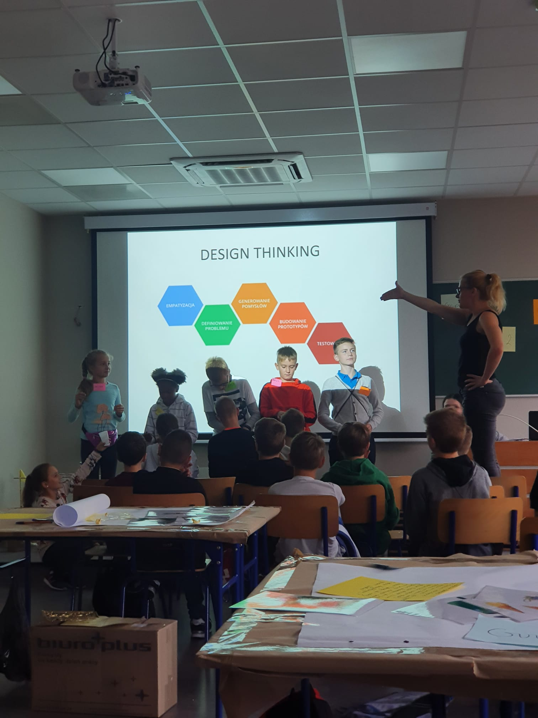
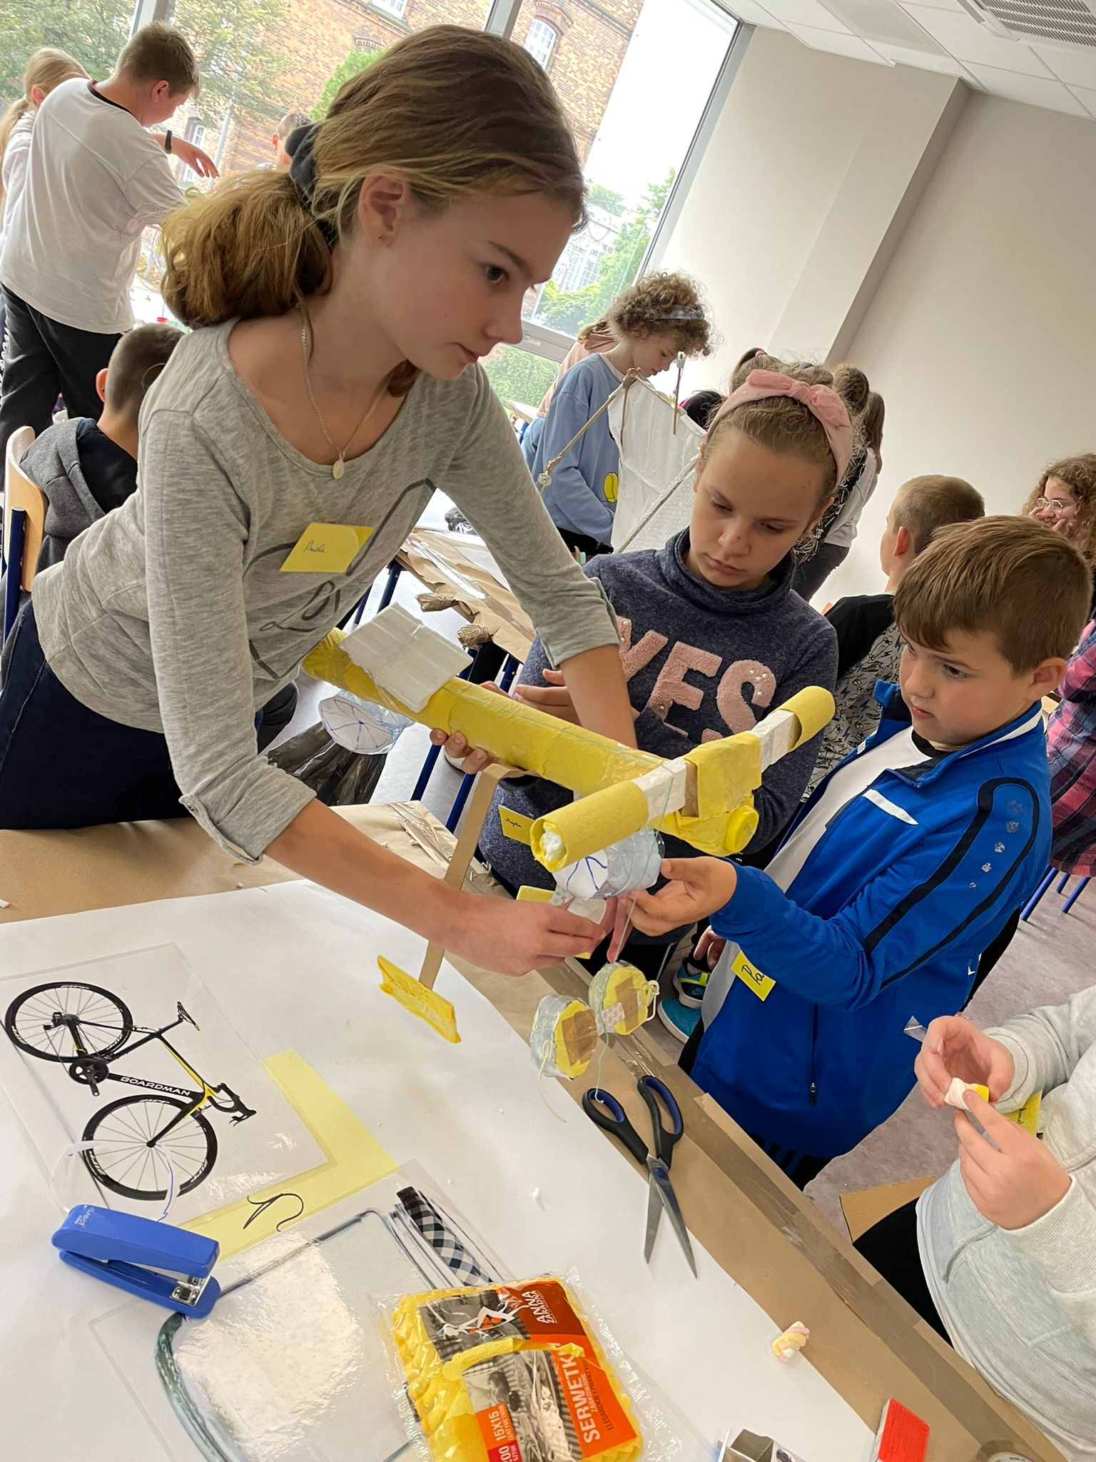
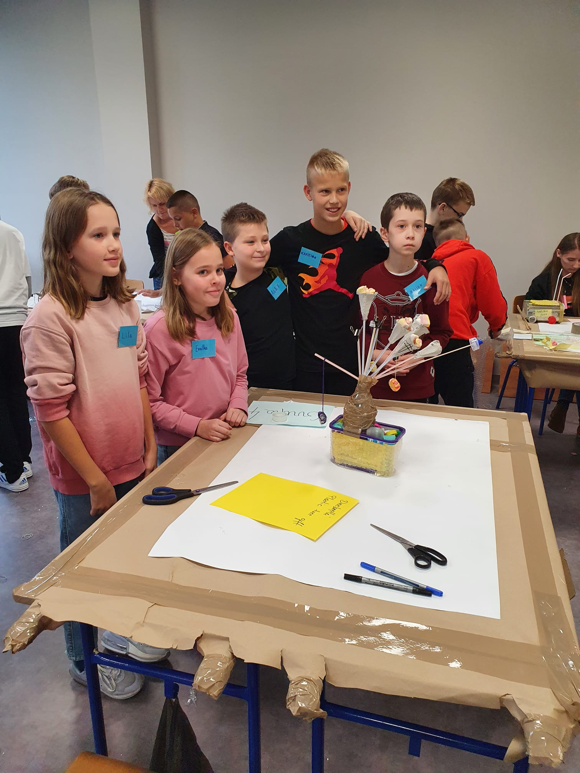
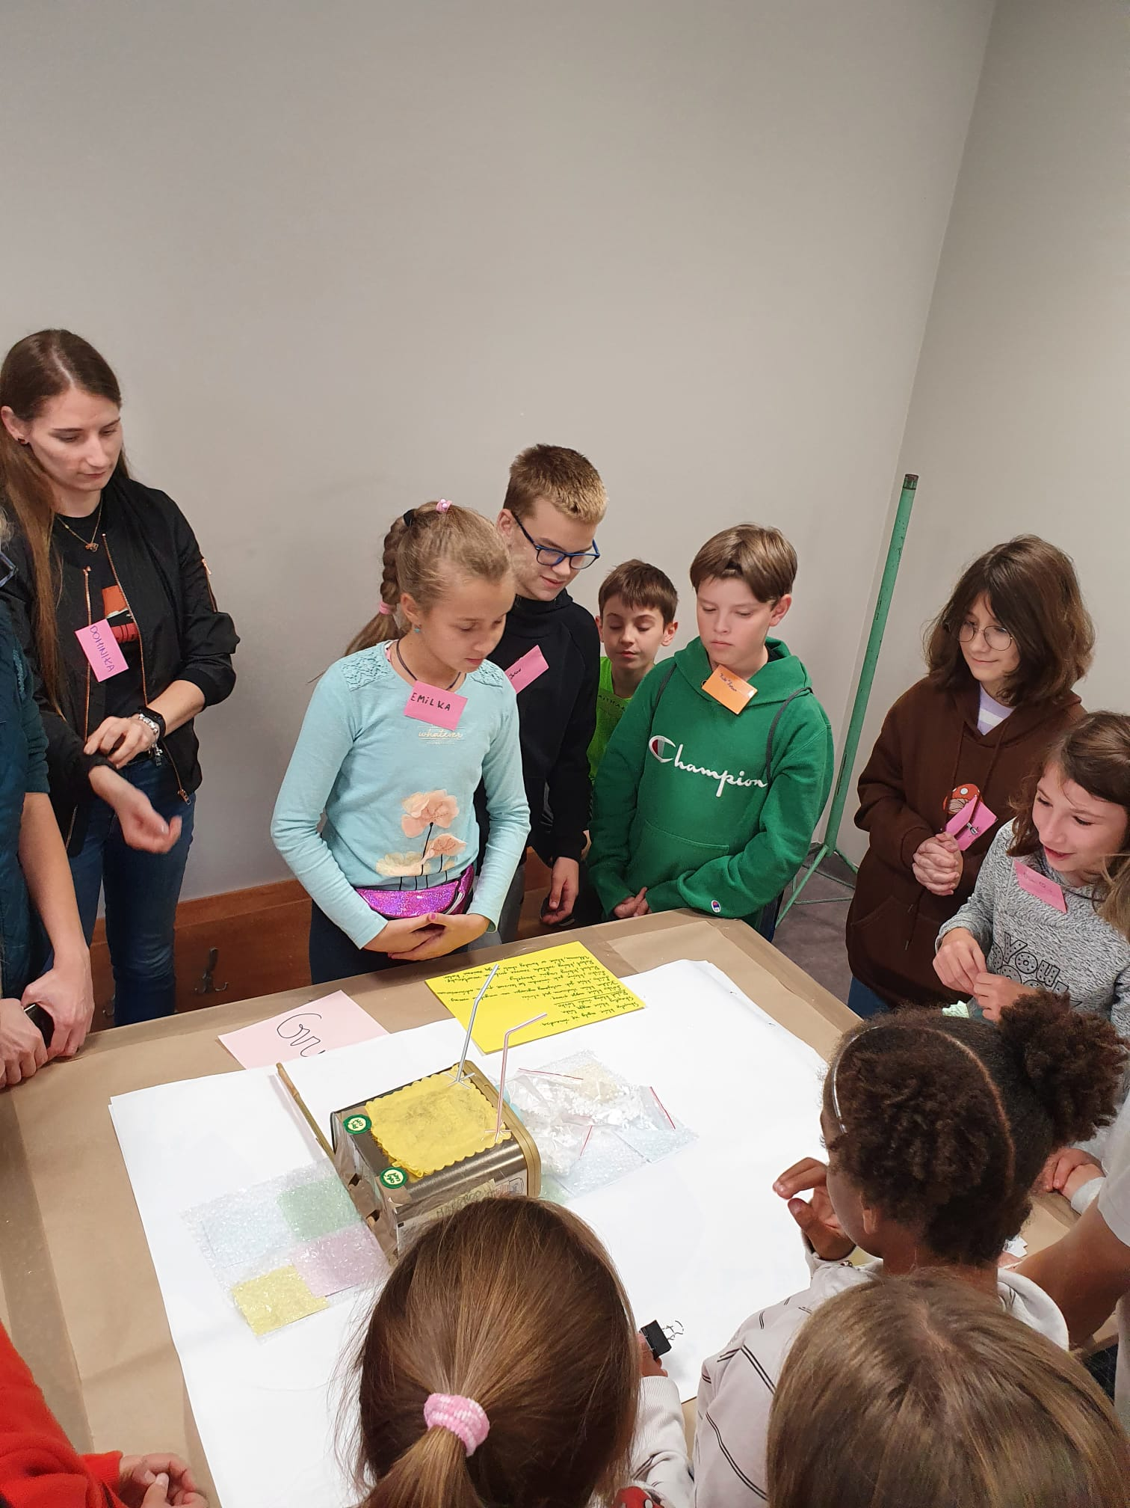

Slide 5
GENEZA
Lala 90-te XXw. W Kalifornii na Uniwersytecie Stanforda realizowano przedsięwzięcia w duchu Design Thinking, jako metody umożliwiającej transfer kreatywnych idei i nowatorskich pomysłów do biznesowego środowiska przedsiębiorców z Doliny Krzemowej.
Jednym z głównych twórców myślenia projektowego jest David M Kelley, profesor Uniwersytetu Stanforda, późniejszy współzałożyciel biura projektowego IDEO.
W 2004 r. powstał Instytutu Designu na Uniwersytecie Stanforda potocznie zwanego d.school.
W 2007 roku w Poczdamie powstał HPI School of Design Thinking, który w partnerstwie z d.school uczy i promuje Design Thinking w Europie.

Slide 6
DESIGN THINKING
Design thinking to metoda tworzenia innowacji i rozwiązywania problemów w oparciu o odkrycie i głębokie zrozumienie potrzeb odbiorców.
„Design thinking is a human-centered approach to innovation.”
DT to sposób myślenia, działania…

Slide 7
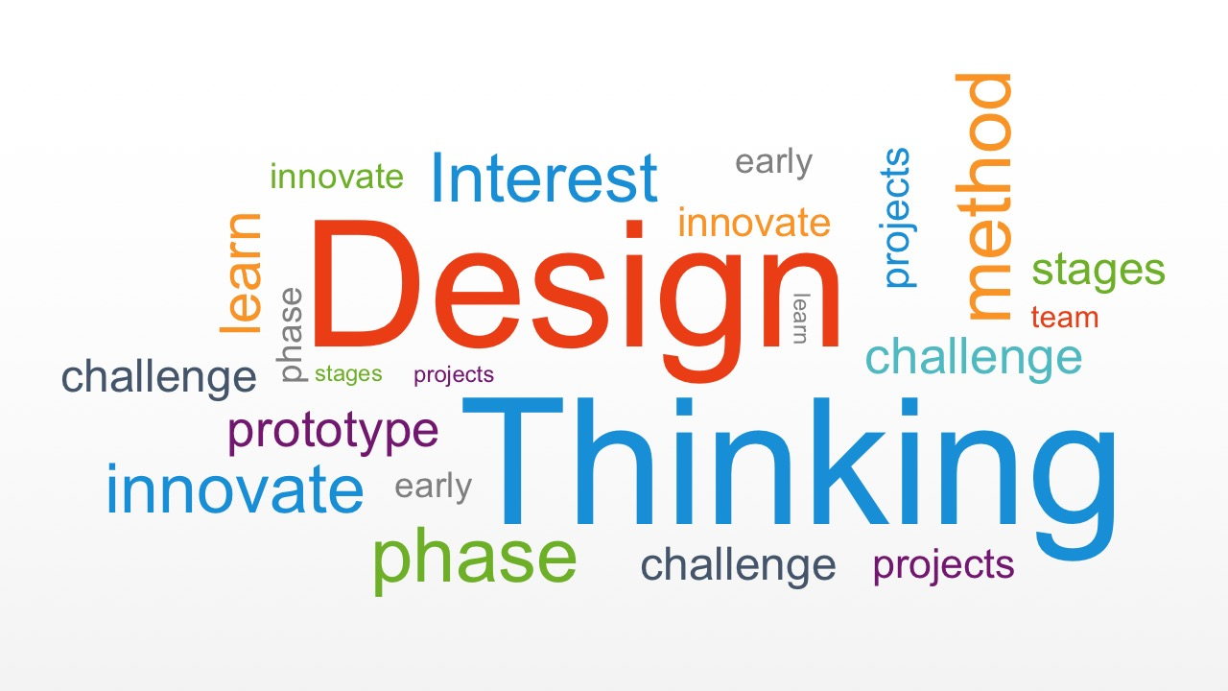
DESIGN THINKING
Design thinking, czyli myślenie projektowe, to sposób podejścia do rozwiązywania problemów.
Pewien gotowy proces, który możemy wykorzystać w pracy dydaktycznej, ale nie tylko.

Slide 8
DLA KOGO
dla firm, korporacji, fundacji, szkół, administracji;
dla wszystkich organizacji, które poszukują innowacji, ale nie poprzez kopiowanie i powielanie tego co było, a przez wdrożenia oryginalnych rozwiązań opartych na głęboko rozpoznanych potrzebach użytkowników;
dla studentów, jako impuls do innowacyjności i rozwijania kreatywnego sposobu myślenia.

Slide 9
Co można tworzyć?
produkty
technologie
usługi
procesy
strategie
programy
obiekty
przestrzenie
?

Slide 10
Gdzie można stosować?
Design Thinking, poprzez swój uniwersalny charakter, ma szerokie zastosowanie, wszędzie tam, gdzie mamy do czynienia z tzw. „wicked problems”, czyli problemami, które nie mają jednego oczywistego rozwiązania czy sztywnych ram.
Zagadnienia wymagającego zintegrowanego podejścia, które łączy kompetencje z różnych zakresów - technologii, psychologii, projektowania, ergonomii, biznesu etc.

Slide 11
DESIGN THINKING
Siłą tej metody jest jej uniwersalność. Tak samo jak do każdego problemu możemy podejść w sposób bardziej szczegółowy lub powierzchowny, tak i design thinking możemy używać z zastosowaniem szczegółowych narzędzi, jak i znając jedynie podstawowe zagadnienia.
Wiele osób nie wykorzystuje tej metody, bo myśli, że trzeba posiadać specjalistyczną wiedzę i znać tajemnicze narzędzia, żeby w ogóle móc zacząć. Tymczasem, aby zastosować design thinking w praktyce wystarczy znajomość kilku kroków i ułożenie sobie w głowie pewnego sposobu myślenia.

Slide 12

O co chodzi i po co DT ?

Slide 13
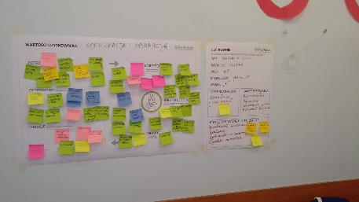

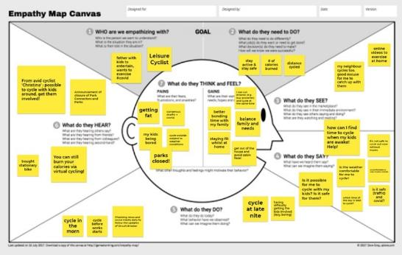
Czego się można spodziewać?
Metoda Design Thinking

Slide 14
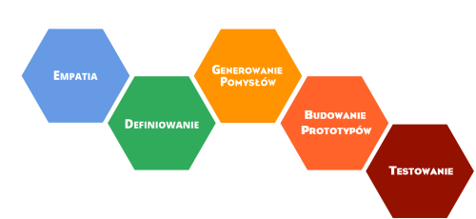
Schemat: Stanford Design Thinking Model
Metoda Design Thinking - fazy

Slide 15
Design Thinking działa w oparciu o następujące założenia:
Koncentracja na użytkowniku – dogłębne zrozumienie jego uświadomionych i nieuświadomionych potrzeb.
Kreatywna kolaboracja – spojrzenie na problem z wielu perspektyw, szukanie nowych rozwiązań, wyjście poza utarte schematy.(interdyscyplinarny zespół)
Eksperymentowanie i testowanie hipotez – budowanie prototypów i częste zbieranie informacji zwrotnej od użytkowników.

Slide 16

inne spojrzenie

Slide 17
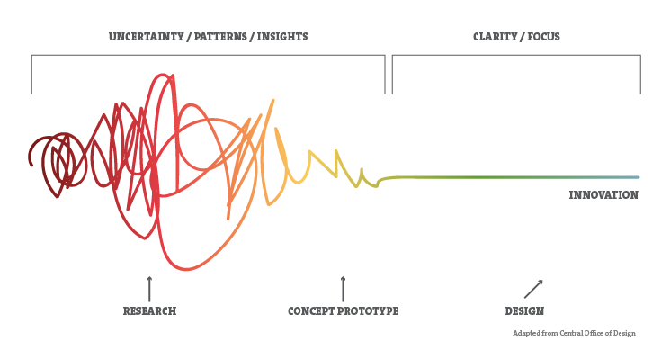
Metoda Design Thinking – nieuniknione splątanie i chaos

Slide 18

ETAP 1 - EMPATYZACJA
Wejście w buty klienta lub odbiorcy, poznanie jego perspektywy i odkrycie oraz głębokie zrozumienie jego potrzeb, wartości, motywacji.
etap zbierania danych dot. potrzeb użytkowników/czek – wywiady, obserwacje, mapa empatii, opracowanie Persony
CEL ETAPU
Odkryć prawdziwe potrzeby lub źródło problemu klientów
Oprzeć pracę projektową na faktach, a nie domysłach i hipotezach
Zrozumieć perspektywę odbiorców
Zweryfikować hipotezy i domysły nt. odbiorców
Metoda Design Thinking – Etap 1 EMPATYZACJA

Slide 19
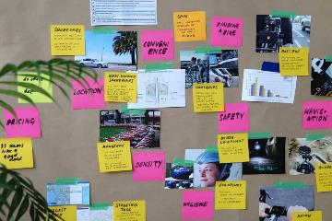
ETAP 2 – DEFINIOWANIE PROBLEMU
Na podstawie zdefiniowanej potrzeby czy też problemu odbiorcy formułujemy szczegółowe wyzwanie projektowe.
Wyzwanie projektowe to pytanie, na które zespół projektowy będzie poszukiwać pomysłów w kolejnym kroku.
CEL ETAPU
Analiza informacji zebranych podczas badań
Wnioski z badań- określenie problemy
Sformułowanie wyzwania projektowego
Metoda Design Thinking – Etap 2 DEFINIOWANIE PROBLEMU

Slide 20
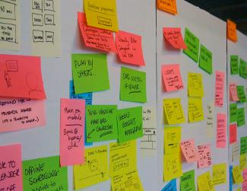
ETAP 3 – GENEROWANIE POMYSŁÓW
Podczas pracy inspirujemy się różnorodną wiedzą i doświadczeniem członków zespołu, innymi branżami lub całkowicie niezwiązanymi ideami. Jednak podstawową inspiracją do generowania pomysłów są insighty, czyli główne odkrycia z etapu empatyzacji.
CEL ETAPU
Wygenerować wiele różnorodnych pomysłów odpowiadających na wyzwanie projektowe.
Wybrać pomysły do prototypowania.
Metoda Design Thinking – Etap 3 GENEROWANIE POMYSŁÓW

Slide 21
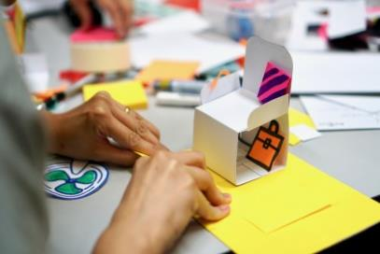
ETAP 4 - PROTOTYPOWANIE
Materializujemy wybrane pomysły, tak by można było je przetestować.
Materializacja polega na zbudowaniu danego pomysłu do postaci, z którą można wejść w interakcję i zobaczyć, jak pomysł działa w rzeczywistości.
CEL ETAPU
Zbudowanie prototypu pomysłu gotowego do testowania
Zrozumienie pomysłu przez wszystkich członków zespołu i innych interesariuszy
Przejście od teoretycznej analizy pomysłów do sprawdzenia ich w rzeczywistości
Metoda Design Thinking – Etap 4 PROTOTYPOWANIE

Slide 22
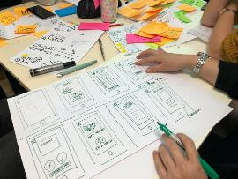
ETAP 5 - TESTOWANIE
Testujemy razem z odbiorcami rozwiązania.
Naszym zadaniem jest obserwacja naszego użytkownika/użytkowniczki i maksymalne skupienie na ich reakcjach.
Podczas testowania zwracamy uwagę na to, co nie działa, ale również na to, co dobrze funkcjonuje. Pojawią się również pomysły i pytanie, które warto notować i wziąć pod uwagę w przyszłych pracach
CEL ETAPU
Prezentacja i przetestowanie prototypu i zebranie informacji zwrotnych od odbiorców.
Zweryfikowanie, czy rozwiązanie odpowiada na wyzwanie projektowe i realizuje cel projektu.
Podjęcie decyzji o dalszym udoskonalaniu lub porzuceniu rozwiązania.
Metoda Design Thinking – Etap 5 TESTOWANIE

Slide 23
NARZĘDZIA/METODY
NARZĘDZIA CYFROWE
ANKIETA
WYWIAD POGŁĘBIONY
OBSERWACJA
MAPA EMPATII
PERSONA
BURZA MÓZGÓW
5 WHY
MOOD BOARD
ŚCIEŻKA DOŚWIADCZEŃ
SURVIO
PADLET
MURAL
CANVA
SLIDO
WORDCLOUD
MINDMAP
JAMBOARD
MIRO
Metoda Design Thinking – metody i narzędzia
Notes:
Film: https://www.youtube.com/watch?v=_r0VX-aU_T8

Slide 24
Co tak zostało stworzone?
Przykłady:
https://www.airbnb.pl/
https://www.design-thinking-association.org/explore-design-thinking-topics/design-thinking-case-studies
https://theaccidentaldesignthinker.com/2017/09/16/40-design-thinking-success-stories/

Slide 25
CASE STUDY
Pittsburgh Children Hospital zlecił GE Healthcare zaprojektowanie rezonansu magnetycznego do diagnozy dzieci.
Do wykonywania rezonansu zaprojektowano pokoje, które okazały się strzałem w dziesiątkę. W przeróżnych scenariuszach przygód, z użyciem aromaterapii i pięknych, niecodziennych dekoracji, dzieci są przenoszone do wyobrażeniowego świata. Polecenia lekarza, aby dokładnie wykonać skanowanie, stają się częścią przygody. Na przykład w jednej z narracji dzieci kładą się w kajaku. Lekarz mówi dziecku, aby nie kołysało łodzią, a jeśli naprawdę nie ruszy się z miejsca, nad kajakiem zacznie przeskakiwać ryba. Scenografię stanowi wrak statku pirackiego i kilka zamków z piasku. Proces stał się dzięki temu mniej stresujący, a czas badania został skrócony

Slide 26
Jak wiedzieć więcej?
Kurs Design Thinking na Stanfordzie kosztuje 13 000 USD. Link do szkolenia.
Ciekawą alternatywą jest kurs Design Thinking na MIT. 12-tygodniowy program kosztuje 3 300 USD. Link do szkolenia
Natomiast żeby zrozumieć podstawy Design Thinking, o wiele tańsze kursy na takich platformach, jak Udemy, EdX czy Coursera.

Slide 27



ANNA NOWAK
ALEKSANDRA DUDASZ

